Slide 1

创建Bound Service
本讲大纲：
1、继承Binder类
2、使用Messenger类
3、绑定到服务
4、继承Binder类绑定服务显示时间
5、使用Messenger类绑定服务显示时间
支持网站：www.mrbccd.com

Slide 2
继承Binder类
其实现步骤如下：
1．在服务中，创建Binder类实例来完成下列操作之一：
包含客户端能调用的公共方法；
返回当前Service实例，其中包含客户端能调用的公共方法；
或者，返回服务管理的其他类的实例，其中包含客户端能调用的公共方法。
2．从onBind()回调方法中返回Binder类实例；
3．在客户端，从onServiceConnected()回调方法接收Binder类实例，并且使用提供的方法调用绑定服务。

Slide 3
使用Messenger类
如果开发人员需要服务与远程进程通信，则可以使用Messenger来为服务提供接口。该技术允许不使用AIDL执行进程间通信（IPC）。
下面是关于如何使用Messenger的总结：
实现Handler的服务因为每次从客户端调用而收到回调；
Handler用于创建Messenger对象（它是Handler的引用）；
Messenger创建IBinder，服务从onBind()方法将其返回到到客户端；
客户端使用IBinder来实例化Messenger，然后使用它来发送Message对象到服务；
服务在其Handler的handleMessage()方法接收Message。
此时，没有供客户端在服务上调用的方法。相反，客户端发送“消息”（Message对象）到服务的Handler方法。

Slide 4
绑定到服务
如果需要从客户端绑定服务，需要完成以下操作：
1．实现ServiceConnection，这需要重写onServiceConnected()和onServiceDisconnected()两个回调方法；
2．调用bindService()方法，传递ServiceConnection实现；
3．当系统调用onServiceConnected()回调方法时，就可以使用接口定义的方法调用服务；
4．调用unbindService()方法解绑定。

Slide 5
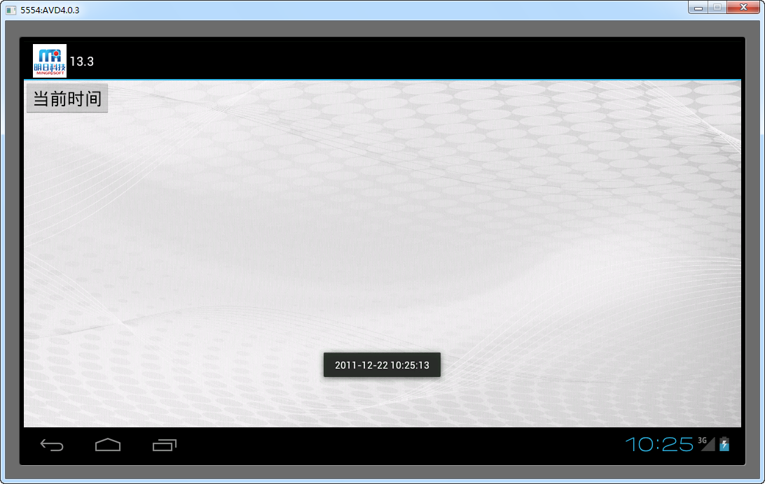
继承Binder类绑定服务显示时间
在Eclipse中创建Android项目，名称为13.3，实现继承Binder类绑定服务，并显示当前时间。

Slide 6

使用Messenger类绑定服务显示时间
在Eclipse中创建Android项目，名称为13.4，实现使用Message类绑定服务，并显示当前时间。

Slide 7
Thank you
还有什么疑问可以到www.mrbccd.com提出
也可以以发送邮件到 mingrisoft@mingrisoft.com

